Slide 1





)
)
)
BÀI 1: KHOẢNG BIẾN THIÊN VÀ KHOẢNG TỨ PHÂN VỊ (TIẾT 1)
)
)
)
)
)
)
)
)
)
)
)
)
)
)
)

Slide 2
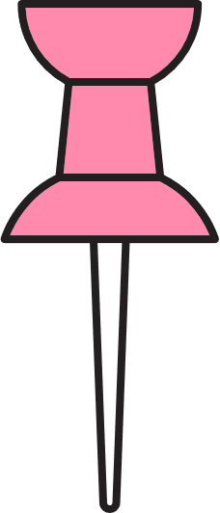

NỘI DUNG TIẾT HỌC
I.
KHOẢNG BIẾN THIÊN
KHOẢNG BIẾN THIÊN

Slide 3





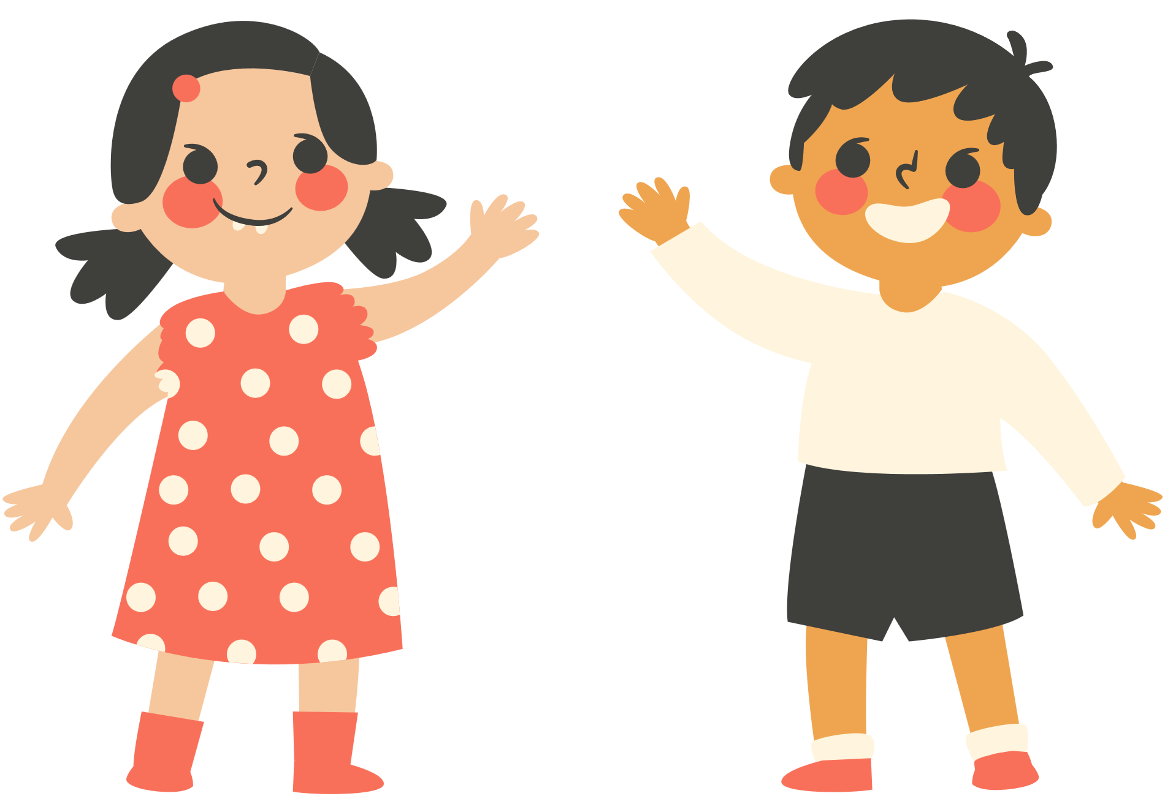


HOẠT ĐỘNG KHỞI ĐỘNG

Slide 4
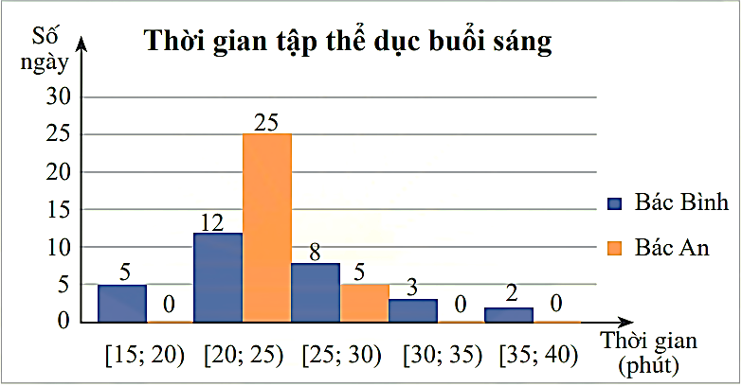


Biểu đồ dưới đây thống kê thời gian tập thể dục buổi sáng mỗi ngày trong tháng $9/2022$ của bác Bình và bác An. Ai là người có thời gian tập đều hơn?

Slide 5
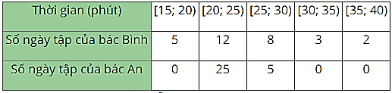

Lời giải
Sau bài học này, ta giải quyết được bài toán trên như sau:
Từ biểu đồ đã cho, ta có bảng thống kê sau:
Khoảng biến thiên của mẫu số liệu ghép nhóm về thời gian tập thể dục buổi sáng của bác Binh là $40−15=25$ (phút).
Tuy nhiên, trong mẫu số liệu ghép nhóm về thời gian tập thể dục buổi sáng của bác An, khoảng đầu tiên chứa dữ liệu là [20; 25) và khoảng cuối cùng chứa dữ liệu là $[25;30)$.

Slide 6
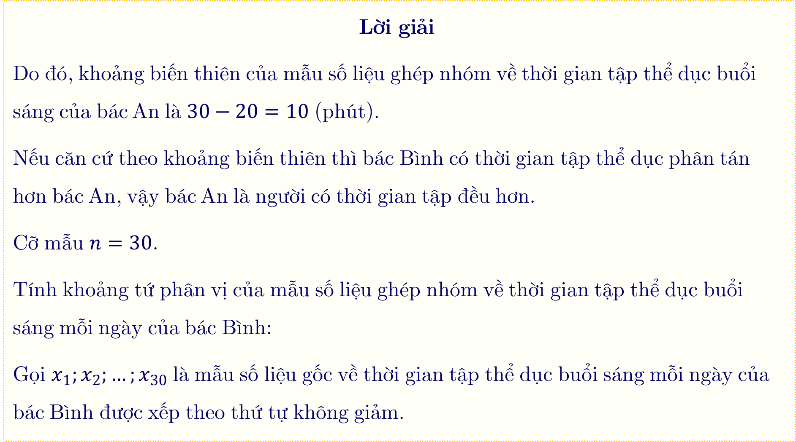
Lời giải
Do đó, khoảng biến thiên của mẫu số liệu ghép nhóm về thời gian tập thể dục buổi sáng của bác An là $30−20=10$ (phút).
Nếu căn cứ theo khoảng biến thiên thì bác Bình có thời gian tập thể dục phân tán hơn bác An, vậy bác An là người có thời gian tập đều hơn.
Cỡ mẫu $n=30$.
Tính khoảng tứ phân vị của mẫu số liệu ghép nhóm về thời gian tập thể dục buổi sáng mỗi ngày của bác Bình:
Gọi $x_{1};x_{2};…;x_{30}$ là mẫu số liệu gốc về thời gian tập thể dục buổi sáng mỗi ngày của bác Bình được xếp theo thứ tự không giảm.

Slide 7
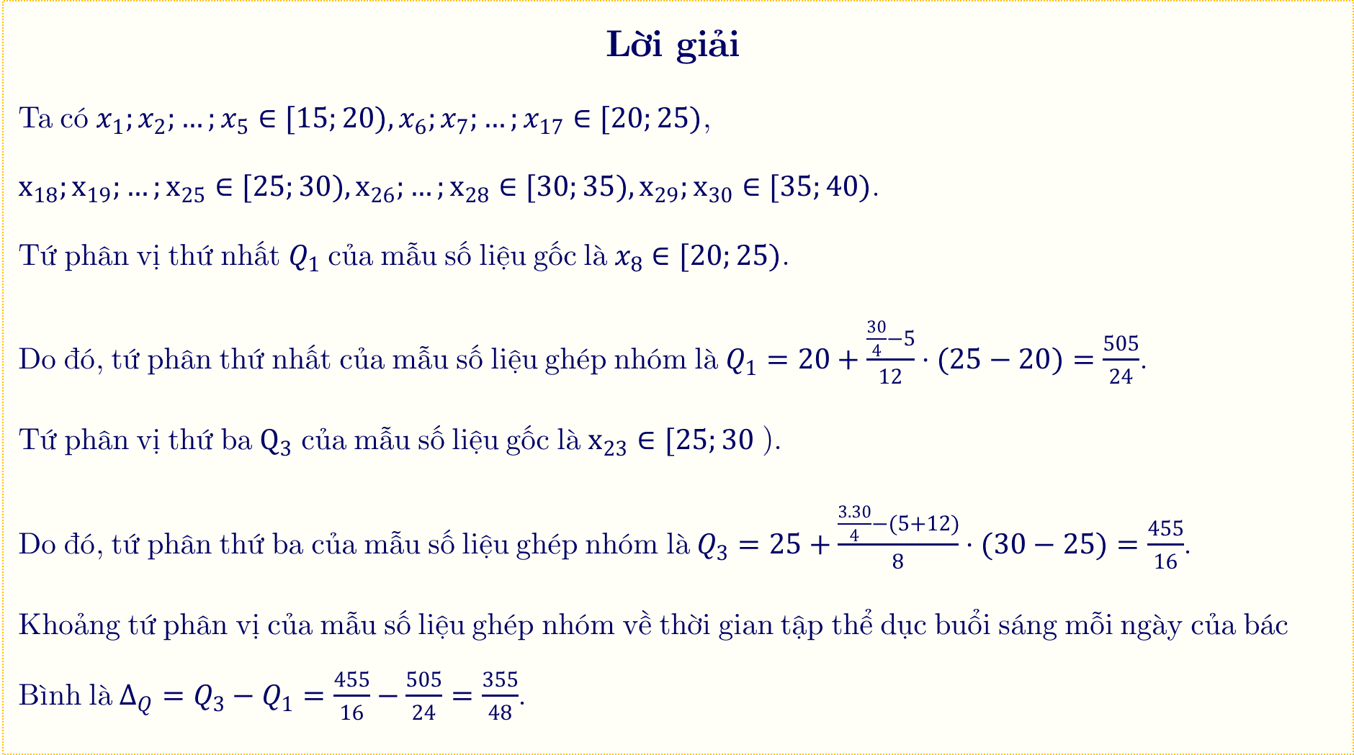
Lời giải
Ta có $x_{1};x_{2};…;x_{5}∈[15;20),x_{6};x_{7};…;x_{17}∈[20;25)$,
$x_{18};x_{19};…;x_{25}∈[25;30),x_{26};…;x_{28}∈[30;35),x_{29};x_{30}∈[35;40)$.
Tứ phân vị thứ nhất $Q_{1}$ của mẫu số liệu gốc là $x_{8}∈[20;25)$.
Do đó, tứ phân thứ nhất của mẫu số liệu ghép nhóm là $Q_{1}=20+\frac{\frac{30}{4}−5}{12}⋅(25−20)=\frac{505}{24}$.
Tứ phân vị thứ ba $Q_{3}$ của mẫu số liệu gốc là $x_{23}∈[25;30$ ).
Do đó, tứ phân thứ ba của mẫu số liệu ghép nhóm là $Q_{3}=25+\frac{\frac{3.30}{4}−(5+12)}{8}⋅(30−25)=\frac{455}{16}$.
Khoảng tứ phân vị của mẫu số liệu ghép nhóm về thời gian tập thể dục buổi sáng mỗi ngày của bác Bình là $Δ_{Q}=Q_{3}−Q_{1}=\frac{455}{16}−\frac{505}{24}=\frac{355}{48}$.

Slide 8
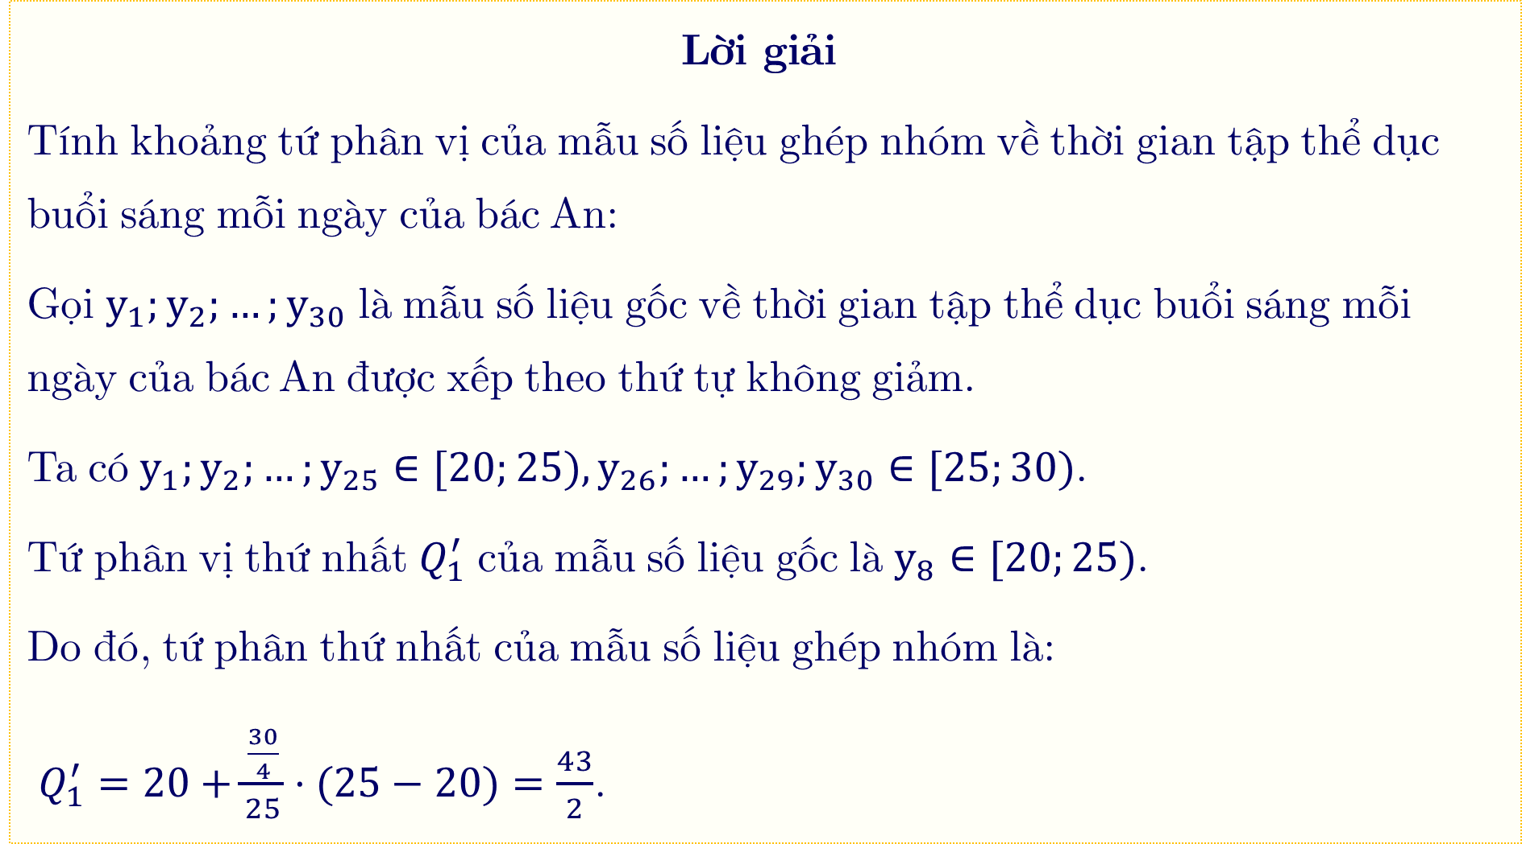
Lời giải
Tính khoảng tứ phân vị của mẫu số liệu ghép nhóm về thời gian tập thể dục buổi sáng mỗi ngày của bác An:
Gọi $y_{1};y_{2};…;y_{30}$ là mẫu số liệu gốc về thời gian tập thể dục buổi sáng mỗi ngày của bác An được xếp theo thứ tự không giảm.
Ta có $y_{1};y_{2};…;y_{25}∈[20;25),y_{26};…;y_{29};y_{30}∈[25;30)$.
Tứ phân vị thứ nhất $Q_{1}^{′}$ của mẫu số liệu gốc là $y_{8}∈[20;25)$.
Do đó, tứ phân thứ nhất của mẫu số liệu ghép nhóm là:
$Q_{1}^{′}=20+\frac{\frac{30}{4}}{25}⋅(25−20)=\frac{43}{2}$.

Slide 9
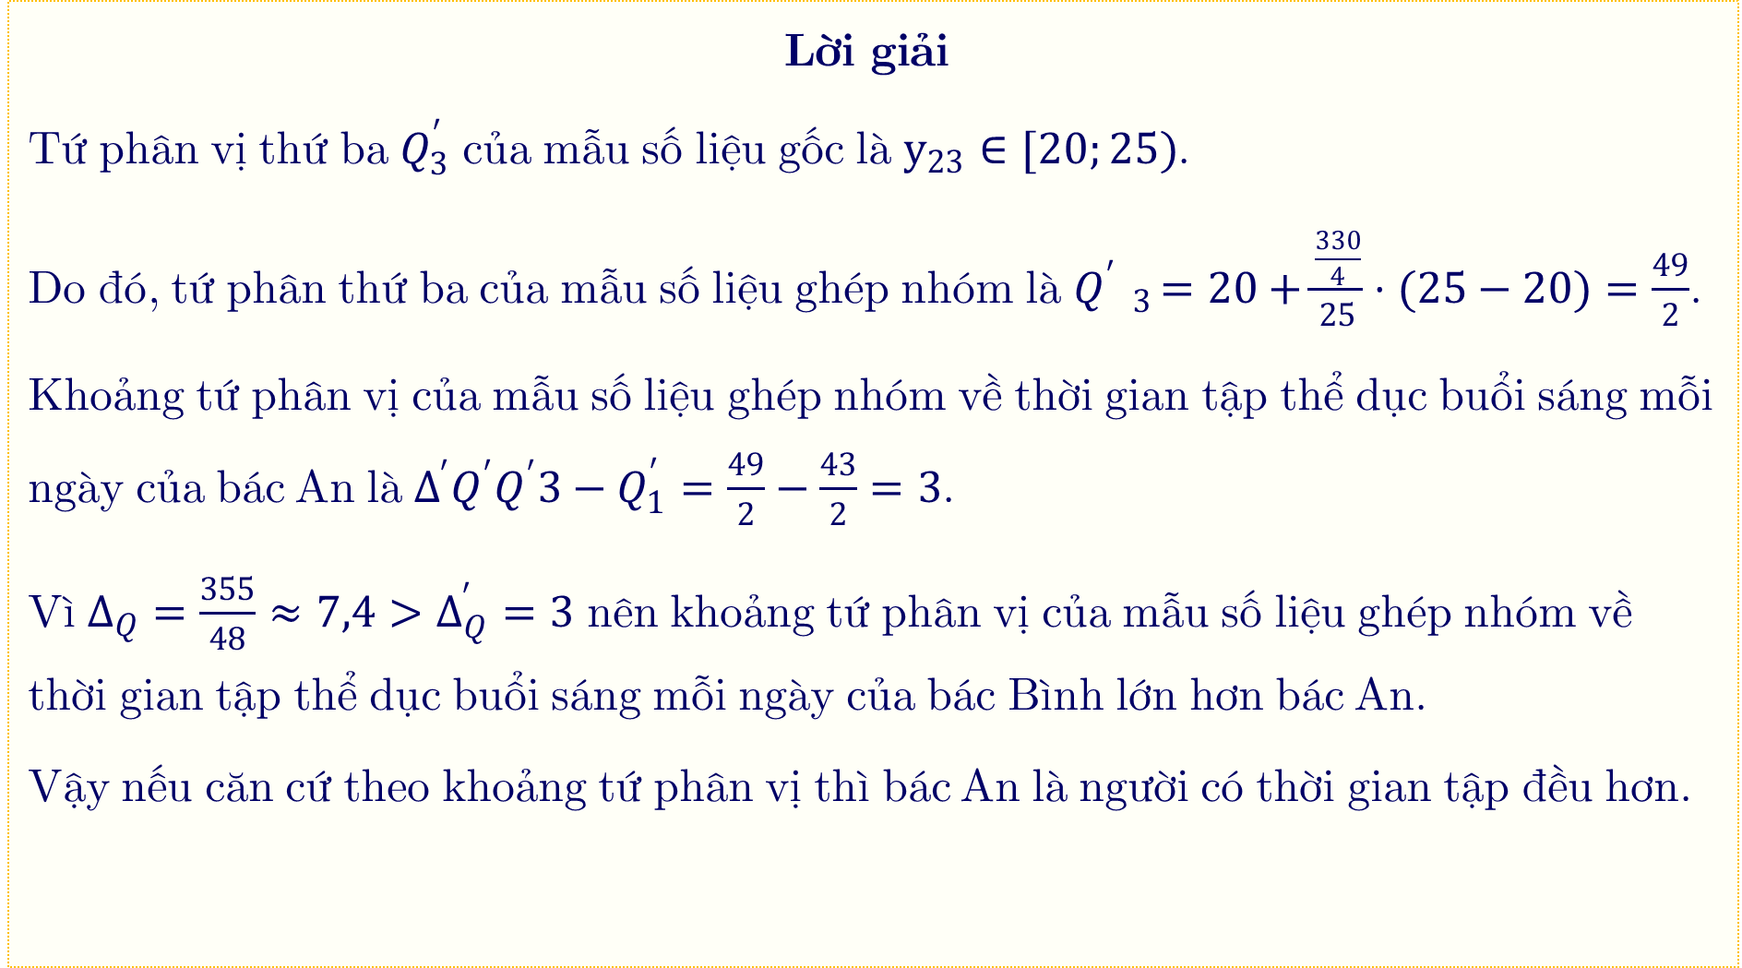
Lời giải
Tứ phân vị thứ ba $Q_{3}^{′}$ của mẫu số liệu gốc là $y_{23}∈[20;25)$.
Do đó, tứ phân thứ ba của mẫu số liệu ghép nhóm là $Q^{′} _{3}=20+\frac{\frac{330}{4}}{25}⋅(25−20)=\frac{49}{2}$.
Khoảng tứ phân vị của mẫu số liệu ghép nhóm về thời gian tập thể dục buổi sáng mỗi ngày của bác An là $Δ^{′}Q^{′}Q^{′}3−Q_{1}^{′}=\frac{49}{2}−\frac{43}{2}=3$.
Vì $Δ_{Q}=\frac{355}{48}≈7,4>Δ_{Q}^{′}=3$ nên khoảng tứ phân vị của mẫu số liệu ghép nhóm về thời gian tập thể dục buổi sáng mỗi ngày của bác Bình lớn hơn bác An.
Vậy nếu căn cứ theo khoảng tứ phân vị thì bác An là người có thời gian tập đều hơn.

Slide 10
)
)
)
)
HÌNH THÀNH KIẾN THỨC MỚI
)
)
)
)
)
)
)
)
)
)
)
)
)
)

Slide 11




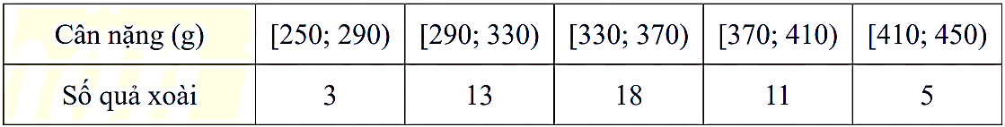
HOẠT ĐỘNG 1
Bảng sau thống kê cân nặng của 50 quả xoài Thanh Ca được lựa chọn ngẫu nhiên sau khi thu hoạch ở một nông trường.
Có ý kiến cho rằng: “Trong 50 quả xoài trên, hiệu số cân nặng của hai quả bất kì không vượt quá 200 g”. Ý kiến đó đúng hay sai? Giải thích.

Slide 12
HOẠT ĐỘNG 1
Lời giải
Ý kiến đó đúng. Vì: ta thấy trong bảng số liệu, cân nặng lớn nhất quả xoài có thể đạt được là 450g, còn cân nặng bé nhất quả xoài có thể đạt được là 250g.
Do đó, bất kì hai quả nào cũng có hiệu số cân nặng không vượt quá 200g

Slide 13




Định nghĩa
Khoảng biến thiên, kí hiệu $R$, của mẫu số liệu ghép nhóm là hiệu số giữa đầu mút phải của nhóm cuối cùng và đầu mút trái của nhóm đầu tiên có chứa dữ liệu của mẫu số liệu.

Slide 14

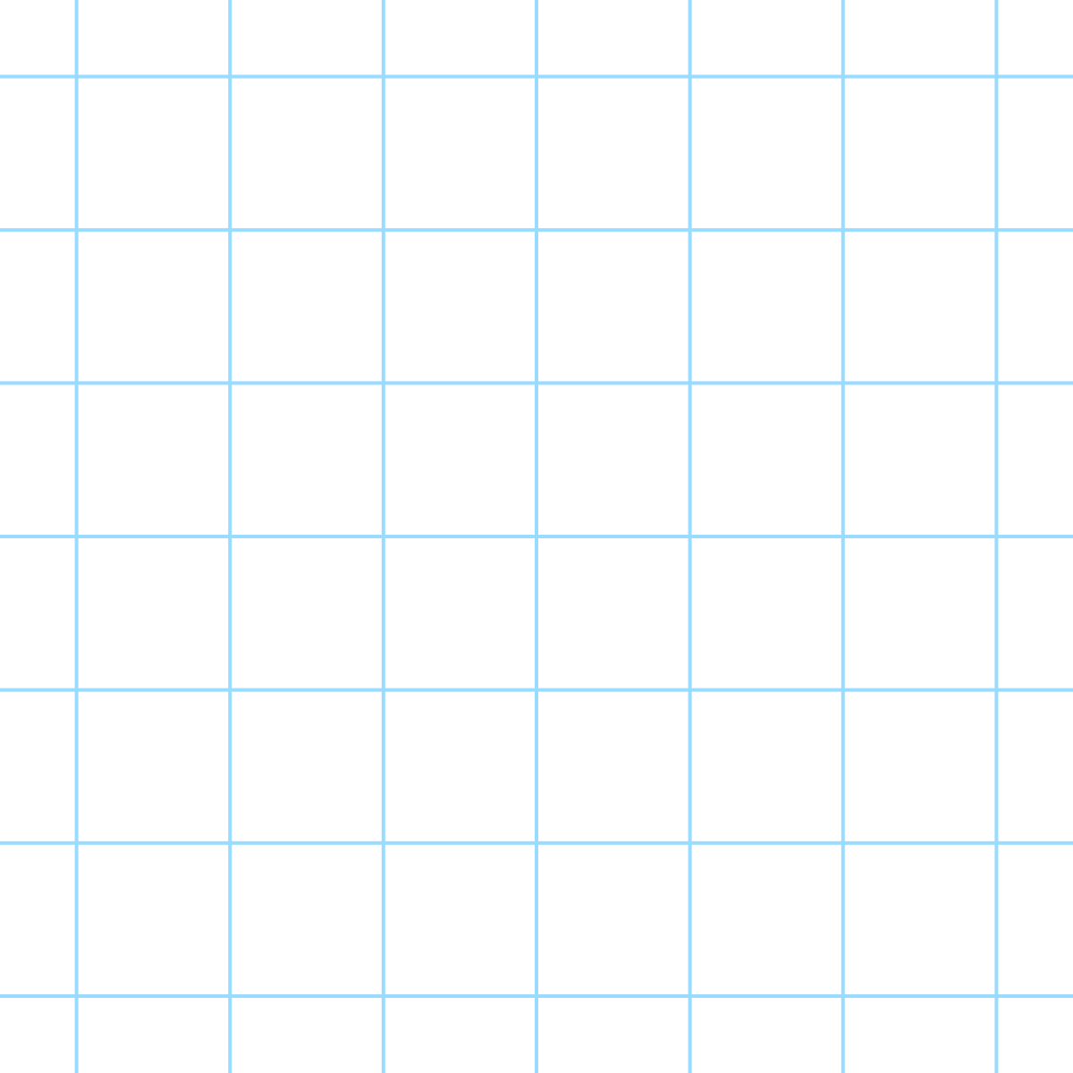
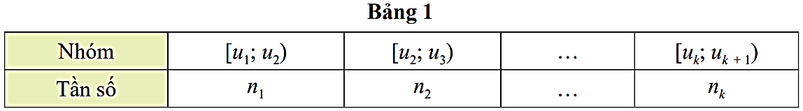



CHÚ Ý!
Xét mẫu số liệu ghép nhóm được cho ở bảng sau:
Nếu $n_{1}$ và $n_{k+1}$ cùng khác 0 thì $R=u_{k+1}−u_{1}$.
Khoảng biến thiên của mẫu số liệu ghép nhóm luôn lớn hơn hoặc bằng khoảng biến thiên của mẫu số liệu gốc.

Slide 15

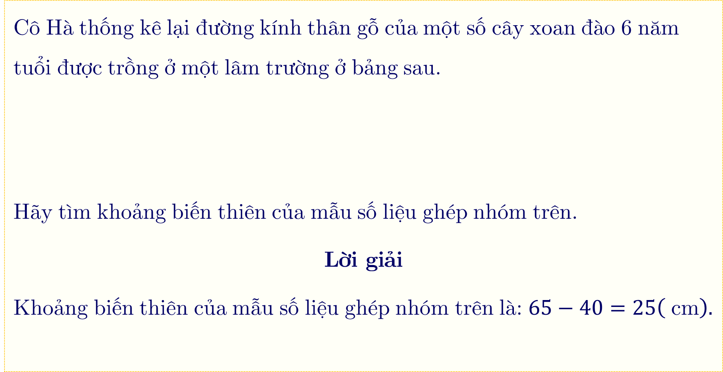
Ví dụ 1:
Cô Hà thống kê lại đường kính thân gỗ của một số cây xoan đào 6 năm tuổi được trồng ở một lâm trường ở bảng sau.
Hãy tìm khoảng biến thiên của mẫu số liệu ghép nhóm trên.
Lời giải
Khoảng biến thiên của mẫu số liệu ghép nhóm trên là: $65−40=25\left( \text{cm}\right).$

Slide 16

Ý Nghĩa!
Khoảng biến thiên của mẫu số liệu ghép nhóm là giá trị xấp xỉ khoảng biến thiên của mẫu số liệu gốc và có thể dùng để đo mức độ phân tán của mẫu số liệu.
Khoảng biến thiên $R=u_{k+1}−u_{1}$ chưa phản ánh được đầy đủ mức độ phân tán của phần lớn các số liệu. Hơn nữa, giá trị của $R$ thường tăng vọt khi xuất hiện giá trị ngoại lệ trong mẫu số liệu. Do đó, để phản ánh mức độ phân tán của số liệu, người ta còn dùng các số đặc trưng khác.

Slide 17
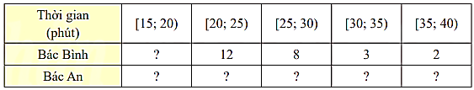
Ví dụ 2:
Sử dụng dữ liệu ở biểu đồ trong bài mở đầu, chọn số thích hợp thay vào các vị trí được đánh dấu? ở bảng sau:
Hãy tìm khoảng biến thiên của mẫu số liệu ghép nhóm về thời gian tập thể dục buổi sáng mỗi ngày của bác Bình và bác An.

Slide 18
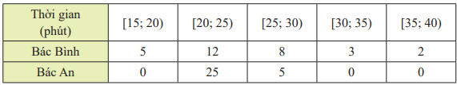
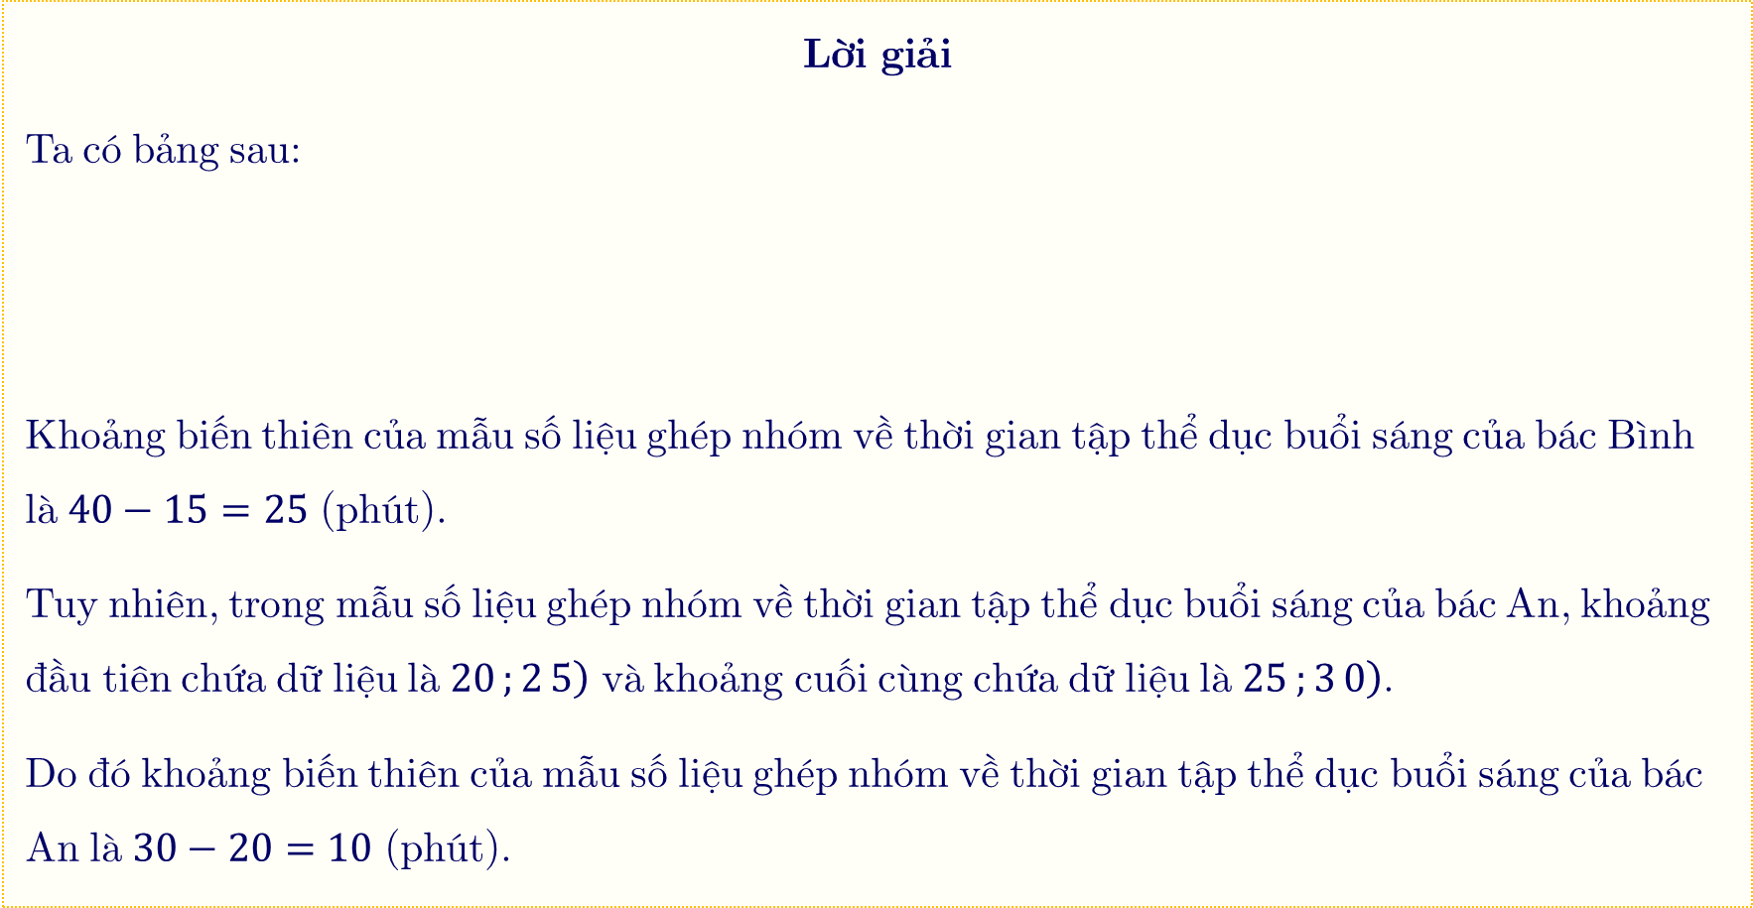
Ví dụ 2:
Lời giải
Ta có bảng sau:
Khoảng biến thiên của mẫu số liệu ghép nhóm về thời gian tập thể dục buổi sáng của bác Bình là $40−15=25$ (phút).
Tuy nhiên, trong mẫu số liệu ghép nhóm về thời gian tập thể dục buổi sáng của bác An, khoảng đầu tiên chứa dữ liệu là $\left.20;{2}5\right)$ và khoảng cuối cùng chứa dữ liệu là $\left.25;{3}0\right)$.
Do đó khoảng biến thiên của mẫu số liệu ghép nhóm về thời gian tập thể dục buổi sáng của bác An là $30−20=10$ (phút).

Slide 19


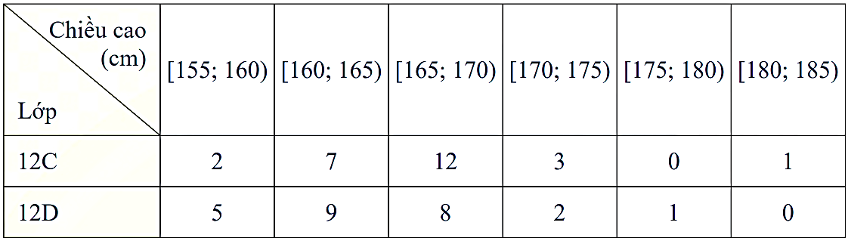
Thực Hành 1:
Bạn Trang thống kê lại chiều cao (đơn vị: cm) của các bạn học sinh nữ lớp 12C và lớp 12D ở bảng sau.
Nếu so sánh theo khoảng biến thiên thì chiều cao của học sinh lớp nào có độ phân tán lớn hơn?

Slide 20
Thực Hành 1:
Lời giải
Khoảng biến thiên của chiều cao của các bạn học sinh nữ lớp 12C là:
185 – 155 = 30(cm)
Khoảng biến thiên của chiều cao của các bạn học sinh nữ lớp 12D là:
180 – 155 = 25(cm)
Vậy nếu so sánh theo khoảng biến thiên thì chiều cao của học sinh lớp: 12C có độ phân tán lớn hơn

Slide 21

HƯỚNG DẪN VỀ NHÀ
01
Ôn lại các kiến thức đã học trong bài
02
Hoàn thành các bài tập trong mục 1.1
Chuẩn bị bài cho tiết học tiếp theo
03

Slide 22
)
)
)
)
)
)
)
Thank You
)
Thank You
)
Tài liệu được chia sẻ bởi Website VnTeach.Com
https://www.vnteach.com
)
)
)
)
)
)
)
)
)

